Slide 1
Въведение в алгоритмите.
Рекурсия и итерация.
Лекция 2

Slide 2
1. Рекурсия
Рекурсивен е обект, който се дефинира чрез самия себе си.
Средство за рекурсивно изразяване в програмите са функциите:
  Пряко рекурсивни функции F
  Непряко рекурсивни функции F1→F2→...→Fn→F1.
F
F
1
F
2
F
n
…

Slide 3
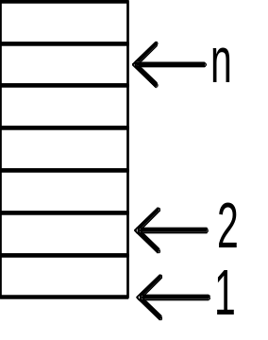
2. Рекурсивен алгоритъм
Реализация на рекурсивен алгоритъм:
  Разбиване на задачата на подзадачи, за които рекурсивно може да се приложи същият алгоритъм;
  Дъно на рекурсията.
Рекурсията поддържа стек (със стойностите на локалните и формални параметри от всяко рекурсивно обръщение);
Резултатите от n^{тото} обръщение се, връщат на (n-1)^{то} и т.н. до първото обръщение.

Slide 4
3. Факториел
⎧
n
=
0
(дъно на
рекурсията)
1,
n
!
=
f
(
n
)
=
⎨
⎩
n
*
f
(
n
−
1
)
n
>
0
Разгъване и свиване на рекурсията
n=4
n= n-1=3
n= n-1=2
n= n-1=1
n= n-1=0
f(4)= f(3).n
f(3)= f(2).n
f(2)= f(1).n
f(1)= f(0).n
f(0)
f(3)=6
f(2)=2
f(1)=1
f(0) =1
f(4)=24

Slide 5
4. Примери: Функция за пресмятане на n!
Итеративен (последователен) вариант
unsigned long Fact_It(unsigned n)
{ unsigned i;
unsigned long Fact = 1;
for (i = 1; i <= n; i++) Fact *= i;
return Fact;
}
Резултат от изпълнението:
0 2
0!=1 2!=2
1 3
1!=1 3!=6
Рекурсивен вариант
unsigned long Fact(unsigned n)
{if (n==0) return 1;
else return n*Fact(n-1);
}

Slide 6
4. Примери: Изписване в обратен ред на текст, който се въвежда
#include <iostream>
using namespace std;
void Reverse()
{
char ch;
cin>>ch;
if (ch == '.') return;
else Reverse();
cout<<ch;
}
int main()
{
Reverse();
cout<<endl;
system("Pause");
return 0;
}
Резултат от изпълнението:
Hello.
olleH
123456789.
987654321

Slide 7
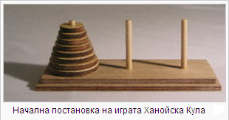
4. Примери: Ханойски кули
Различни по размер дискове и три стълба: ляв, среден и десен.
Дисковете се намират на левия стълб и трябва да се прехвърлят на десния, като на една стъпка се премества само по един диск и не може диск с по-голям диаметър да бъде поставен върху по-малък.
http://bg.wikipedia.org/wiki/%D0%A5%D0%B0%D0%BD%D0%BE%D0%B9%D1%81%D0%BA%D0%B0_%D0%BA%D1%83%D0%BB%D0%B0

Slide 8
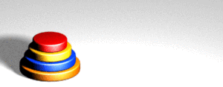
4. Ханойски кули
Вариант на играта: Кулата на Брахма (с 64 диска).
Ако се извършва по един ход на секунда, то за решаването на Ханойска кула ще са нужни 4 мин. и 15 секунди, докато за кулата на Брахма - около 585 милиарда години от където и идва легендата за края на света.
http://bg.wikipedia.org/wiki/%D0%A5%D0%B0%D0%BD%D0%BE%D0%B9%D1%81%D0%BA%D0%B0_%D0%BA%D1%83%D0%BB%D0%B0

Slide 9
Ханойски кули: реализация
Задачата може да се сведе до два случая:
Ако n=1 then Премести(ляв, десен)
else Преместване при n>1
Преместване при n>1 диска може да сведе до:
преместване на (n-1) диска от ляв на среден пилон,
преместване на най-големия диск (n) от ляв на десен пилон,
преместване на (n-1) диска от среден на десен пилон.

Slide 10
Ханойски кули: реализация
Hanoy (n; ляв, среден, десен)
If n=1 then Премести(ляв, десен)
else Hanoy (n-1; ляв, десен, среден)
Премести(ляв, десен)
Hanoy (n-1; среден, ляв, десен)

Slide 11
#include <iostream>
using namespace std;
void hanoj(int n, int left, int middle, int right)
{
if(n==1)
cout<<"Премести диск 1 от стълб "<<left<<" на стълб 3 "<<right<<endl;
else
{ hanoj(n-1,left, right, middle);
cout<<"Премести диск "<<n<<" от стълб "<<left<<"на стълб "<<right<<endl;
hanoj(n-1,middle,left,right);
}
}
int main()
{
int n;
cout<<"n= ";cin>>n;
hanoj(n,1,2,3);
system("Pause");
return 0;
}
Резултат от изпълнението:
n=3
Премести диск 1 от стълб 1 на стълб 3
Премести диск 2 от стълб 1 на стълб 2
Премести диск 1 от стълб 3 на стълб 2
Премести диск 3 от стълб 1 на стълб 3
Премести диск 1 от стълб 2 на стълб 1
Премести диск 2 от стълб 2 на стълб 3
Премести диск 1 от стълб 1 на стълб 3

Slide 12
5. Редица на Фибоначи
Числата на Фибоначи представляват безкрайна поредица от цели числа, в която елементът с индекс n (n>2) е равен на сумата на двата непосредствено предхождащи го елемента - с индекси n-1 и n-2. Първите два елемента на поредицата са 0 и 1:
0, 1, 1, 2, 3, 5, 8, 13, 21, 34, 55, 89,…
        F(0)=0
        F(1)=1
        ….
        F(n)= F(n-1) + F(n-2)
Пръв изследовател – Леонардо Пизано (Леонардо Фибоначи)

Slide 13
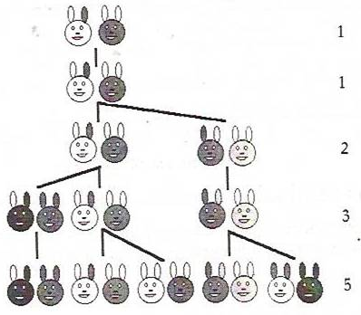
5. Редица на Фибоначи
Задача за зайците
Всяка двойка плодоносни зайци дава прираст 2 заека на месец;
Новите зайци стават плодоносни след 1 месец;
Зайците не умират никога.
1202г. в “Книга за броенето”
Леонардо Фибоначи

Slide 14
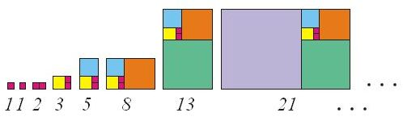
Първите два члена на тази редица са квадрати със страна 1.
Следва правоъгълник със страни 1 и 2, съставен от двата квадрата.
Добавя се нов квадрат със страна 2 (равна на по-голямата страна на правоъгълника) и се получава правоъгълник със страни 2 и 3 и т.н.
За всеки следващ член на редицата се добавя квадрат, чиято страна е равна на по-голямата страна на правоъгълника, т.е. е сборът от страните на предходните два квадрата.
Дължините на страните на всеки правоъгълник в тази редица са две последователни числа от редицата на Фибоначи и всеки правоъгълник е съставен от квадрати, чиито дължини на страните са последователни числа от редицата на Фибоначи.
Математика, 11 клас, Рекурентно зададени редици, Чавдар Лозанов, Теодоси Витанов, Петър Недевски
http://www1.znam.bg/zmonres/edu/matematika%2011%20klas_Anubis/MAT1/page_04.htm

Slide 15
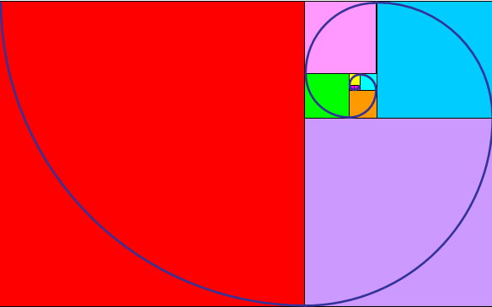
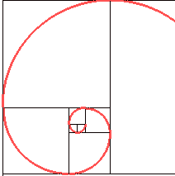
Спирала на Фибоначи
Може да се начертае спирала, съставена от четвъртинки от окръжности, вписани във всеки от квадратите.
Числата на Фибоначи имат интересни свойства и се използват широко в математиката. В някои природни закономерности често се появяват числата от редицата на Фибоначи.
Математика, 11 клас, Рекурентно зададени редици, Чавдар Лозанов, Теодоси Витанов, Петър Недевски
http://www1.znam.bg/zmonres/edu/matematika%2011%20klas_Anubis/MAT1/page_04.htm

Slide 16
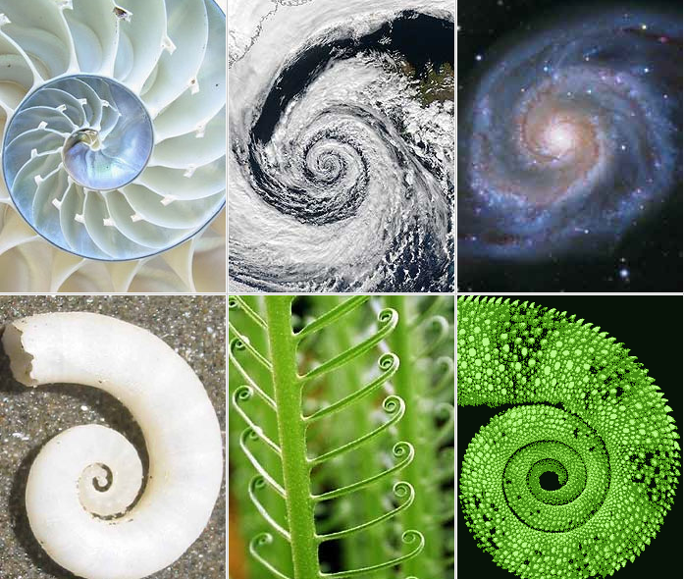
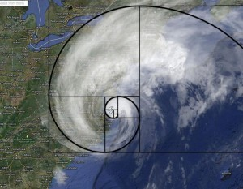
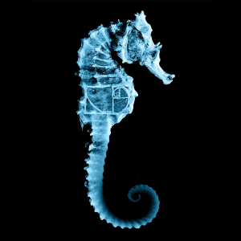
Спирала на Фибоначи

Slide 17

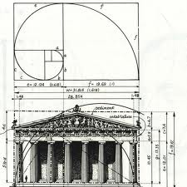
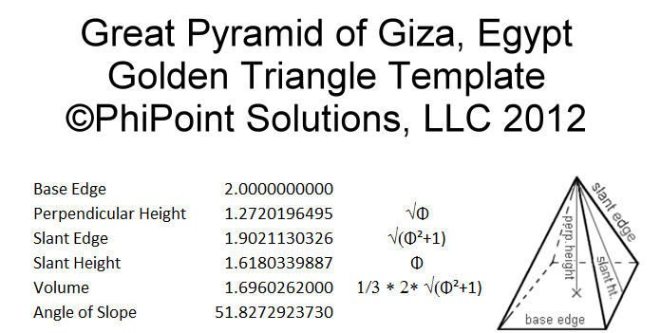
Златно сечение
Отношението на всяко число на Фибоначи към предходното, се стреми към 1.61803, нар. златно сечение. Златно сечение е използвано напр. при:
Хеопсовата пирамида - съотношението между височината и половината от страната е приблизително 0.618;
Партенона на атинския Акропол.
http://s0.goldennumber.net/wp-content/uploads/great-pyramid-golden-triangle-template.gif

Slide 18
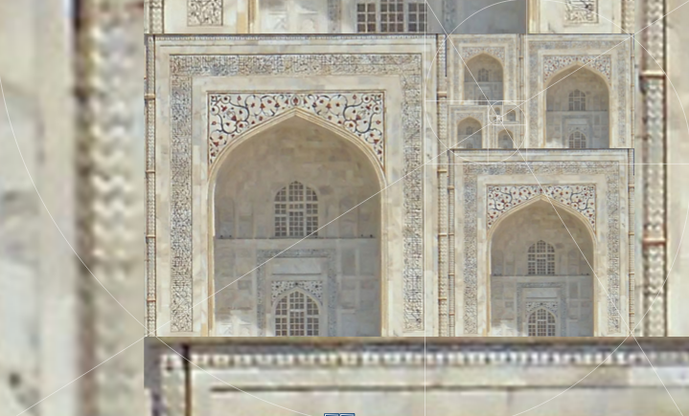
http://www.gogeometry.com/wonder_world/taj-mahal-spandrel-html5-golden-rectangle-droste-fibonacci.html

Slide 19
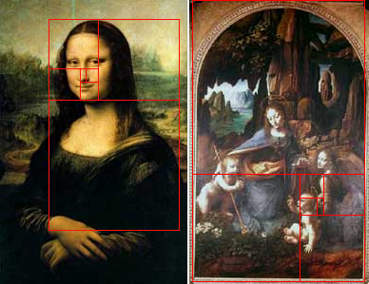
Златно сечение
http://www.gogeometry.com/wonder_world/taj-mahal-spandrel-html5-golden-rectangle-droste-fibonacci.html

Slide 20


Евклид нарича отношението между двойка числа А и B, за които е в сила пропорцията
отношение на крайното към средното;
Ренесанса това число е наречено божествена пропорция
През XIX в. получава днешното си наименование – златно сечение
Оказва се, че отношението на две последователни числа на Фибоначи клони към златното сечение:

Slide 21
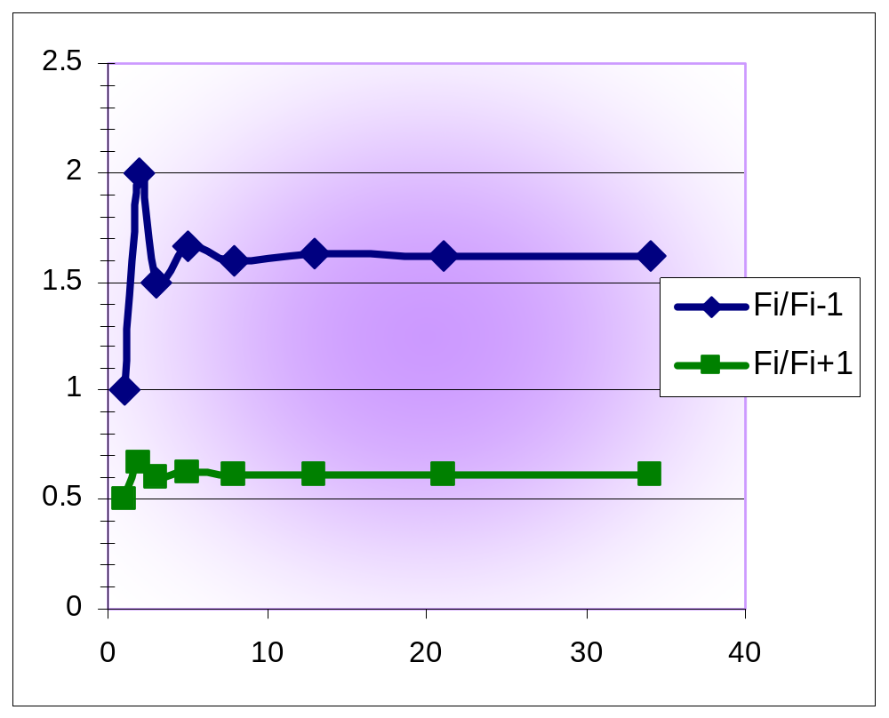
Коефициенти на Фибоначи
No | F_{i12} | F_{i}/F_{i-1} | F_{i}/F_{i+1}
1 | 1 |  | 1
2 | 1 | 1 | 0.5
3 | 2 | 2 | 0.666667
4 | 3 | 1.5 | 0.6
5 | 5 | 1.666667 | 0.625
6 | 8 | 1.6 | 0.615385
7 | 13 | 1.625 | 0.619048
8 | 21 | 1.615385 | 0.617647
9 | 34 | 1.619048 | 0.618182
10 | 55 | 1.617647 | 0.617978
11 | 89 | 1.618182 | 0.618056
12 | 144 | 1.617978 | 0.618026
13 | 233 | 1.618056 | 0.618037
14 | 377 | 1.618026 | 0.618033
15 | 610 | 1.618037 | 0.618034
16 | 987 | 1.618033 | 0.618034
17 | 1597 | 1.618034 | 0.618034
18 | 2584 | 1.618034 | 0.618034
19 | 4181 | 1.618034 | 0.618034
20 | 6765 | 1.618034 | 0.618034
21 | 10946 | 1.618034 | 0.618034
22 | 17711 | 1.618034 | 0.618034
23 | 28657 | 1.618034
1.618
0.618
http://vbox7.com/play:dd144221 - Златното сечение и числата Фибоначи

Slide 22
Намиране на n-то число от редицата на Фибоначи
Рекурсивен вариант - неефективен
int long fib(int n)
{if (n<=2) return 1;
else return fib(n-1)+fib(n-2);
}
Дърво на повикванията на рекурсивната функция
Fib(5)
Fib(4)
Fib(3)
Fib(3)
Fib(2)
Fib(2)
Fib(1)
Итеративен вариант
int fib(int n)
{int fn=1, fn1=0, fn2;
while(n--)
{ fn2=fn1;
fn1=fn;
fn=fn1+fn2;}
return fn1;
}
Fib(2)
Fib(1)
Fib(1)
Fib(0)
Fib(1)
Fib(0)
Fib(0)
Fib(1)
Fib(0)
Fib(1)
n=8
n-то число е 21

Slide 23
6. Най-голям общ делител
Дефиниция 1. а, b – естествени числа
d е НОД на а и b, ако е максималното естествено число, което дели едновременно а и b.
НОД(18, 8)=2, НОД(12,8)=4
НОД(25,100)=НОД(25,50)=25
Дефиниция 2. Ако НОД на две числа е 1, то числата се наричат взаимно прости.
НОД(25,73)=НОД(9,2)=1

Slide 24

Алгоритъм на Евклид с изваждане
Ако a > b се изпълнява ст.4, в противен случай се изпълнява ст.2.
Ако а=b, b е НОД (а, b), в противен случай се изпълнява ст.3.
b=b-a и се изпълнява ст.1.
a=a-b и се изпълнява ст.1.
int gcd(int a, int b)
{while (a != b)
if (a > b) a = a-b; else b = b-a;
return a;
}

Slide 25
Алгоритъм на Евклид с деление
Целочислено се дели a на b. Получава се частно q₁ и остатък r₁.
Целочислено се дели b на остатъка r₁. Получава се частно q₂ и остатък r₂.
Целочислено се дели r₁ на остатъка r₂ и т.н. докато остатъкът стане 0.
Последният ненулев остатък r_{k} е НОД.
  a=q₁*b+r₁
  b=q₂*r₁+r₂
  r₁=q₃*r₂+r₃
  …
  r_{k-1}=q_{k+1}*r_{k}+r_{k+1}, като r_{k+1}=0
unsigned gcd(unsigned a, unsigned b)
{ unsigned swap;
while (b > 0)
{
swap = b;
b = a % b;
a = swap;
}
return a;
}

Slide 26
Алгоритъм на Евклид с рекурсия
Основава се на свойството:
НОД(a,b) = НОД(b, a mod b)
Дъното на рекурсията е при b=0 (тъй като НОД(a,0) = a) и то се достига на краен брой стъпки.
Реализация
int gcd(int a, int b)
{ if (b == 0) return a;
else return gcd(b, a % b);
}

